Slide 1
第1章 数据库系统概述

Slide 2
学习重点
数据管理技术的发展
相关术语和基本概念
数据库模型
数据库系统结构

Slide 3


数据库
数据的仓库，即数据存放的地方
通讯录：
图书馆：
小数据库
可用手工管理
大型数据库
必须由计算机进行管理
科学计算
计算机三大主要应用领域？
过程控制
数据处理
70%

Slide 4
信息、数据、数据处理与数据管理
数据与信息
客观世界的三大要素
信息的特征
信息
能源
材料
源于物质和能量
采集并加工、传递
可以感知
学号：S1
姓名：赵亦
性别：女
年龄：17岁
所在系别：计算机
消息
情报
指令
数据
信号
可存储、加工、
传递和再生
Notes:
数据1、3、5、7、9、11、13、15，它是一组数据，如果我们对它进行分析便可以得出它是一组等差数列，我们可以比较容易地知道后面的数字，那么它便是一条信息。它是有用的数据。
而数据1、3、2、4、5、1、41。它不能告诉我们任何东西，故它不是信息。

Slide 5
数据
数据是信息的具体表现形式
数据的表现形式
数据与信息的联系
数据是信息的符号表示或载体
信息是数据的内涵，是对数据的语义解释
S1
赵亦
女
17岁
计算机
数字
文字
图形
图象
声音等
Notes:
信息与数据既有联系，又有区别，主要表现在：
（1）信息是加工后的数据。
信息是一种经过选摘、分析、综合的数据，它使用户可以更清楚地了角正在发生什么事。所以，数据是原材料，信息是产品，信息是数据的含义。
（2）数据和信息是相对的。
表现在一些数据对某些人来说是信息，而对另外一些人而言则可能只是数据。例如，在运输管理中，运输单对司机来说是信息，这是因为司机可以从该运输单上知道什么时候要为什么客户运输什么物品。而对负责经营的管理者来说，运输单只是数据，因为从单张运输单中，他无法知道本月经营情况，他并不能掌握现有可用的司机、运输工具等。
（3）信息是观念上的。
因为信息是加工了的数据，所以采用什么模型（或公式）、多长的信息间隔时间来加工数据，以获得信息，是受人对客观事物变化规律的认识制约，由人确定的。因此，信息是揭示数据内在的含义，是观念上的

Slide 6
数据处理与数据管理
数据处理
数据管理
将数据转换成信息
包括数据的收集、
管理、加工利用
乃至信息输出
数据的收集、
整理、组织、
编码、存储、
维护、检索、
传输等操作
产出
输出结果
原料
输入
信息＝数据＋数据处理
“数据处理”的真正含义应该是为了产生信息而处理数据

Slide 7

数据库技术的产生和发展
手工管理阶段（50年代中期以前）
文件系统阶段（50年代中期以后
——60年代中期）
数据库系统阶段（60年代后期开始）
膨胀的数据量需要新的数据管理方法

Slide 8
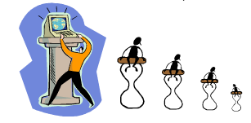
手工管理阶段
背景
计算机主要用于科学计算
数据量小、结构简单，如高阶方程、曲线拟和等
外存为顺序存取设备
磁带、卡片、纸带，没有磁盘等直接存取设备
没有操作系统，没有数据管理软件
用户用机器指令编码，通过纸带机输入程序和数据，程序运行完毕后，由用户取走纸带和运算结果，再让下一用户上机操作
需求
技术条件

Slide 9
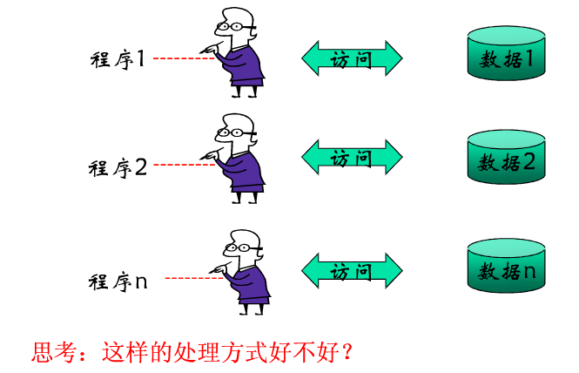
手工管理阶段

Slide 10
手工管理阶段
手工管理阶段具有以下特点：
用户完全负责数据管理工作
数据的组织、存储结构、存取方法、输入输出等
数据完全面向特定的应用程序
每个用户使用自己的数据，数据不保存，用完就撤走
数据与程序没有独立性
程序中存取数据的子程序随着存储结构的改变而改变
磁带的特点
优点：廉价地存放大容量数据
缺点：顺序访问；1%所需，100%访问

Slide 11
文件系统阶段
需求
背景
计算机不但用于科学计算，还用于管理
外存有了磁盘、磁鼓等直接存取设备
有了专门管理数据的软件，一般称为文件系统
文件存储空间的管理
目录管理
文件读写管理
文件保护
技术条件

Slide 12
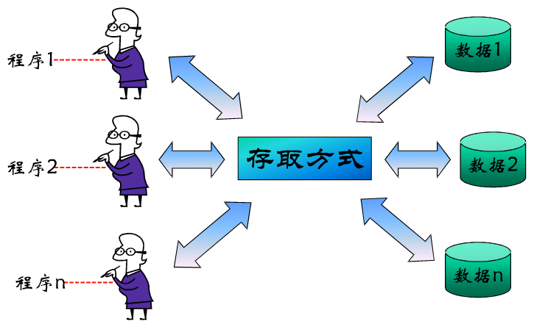
文件系统阶段

Slide 13
文件系统阶段
文件系统阶段具有以下优点：
系统提供一定的数据管理功能
存取方法（索引文件、链接文件等）
支持对文件的基本操作（增、删、改、查等），用户程序不必考虑物理细节
数据仍是面向应用的
一个数据文件对应一个或几个用户程序
数据与程序有一定的独立性

Slide 14
文件系统阶段
文件系统阶段具有以下缺点：
数据的共享性差，冗余度大
数据分散管理，孤立
数据的不一致性
由于数据存在很多副本，给数据的修改与维护带来困难，容易造成数据的不一致性
数据查询困难
文件间是独立的，因此数据整体无结构
数据的最小存取单位是记录。

Slide 15
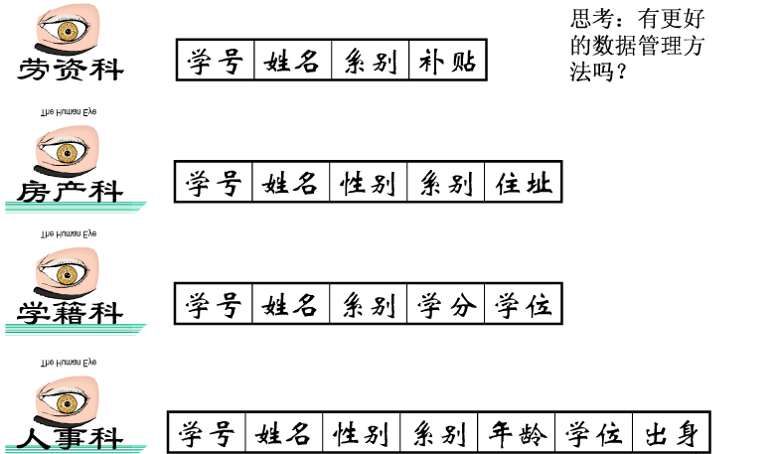
文件系统阶段

Slide 16
数据库系统阶段
背景
计算机管理的数据量大，关系复杂，共享性要求强（多种应用、不同语言共享数据）
外存有了大容量磁盘、光盘
编制和维护软件及应用程序成本相对增加，其中维护的成本更高，力求降低

Slide 17
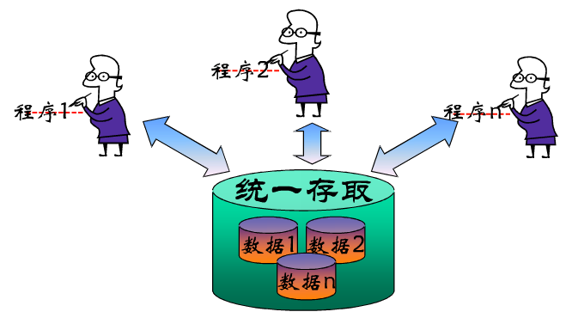
数据库系统阶段
数据不是依赖于程序的附属品，而是现实世界中独立存在的对象

Slide 18
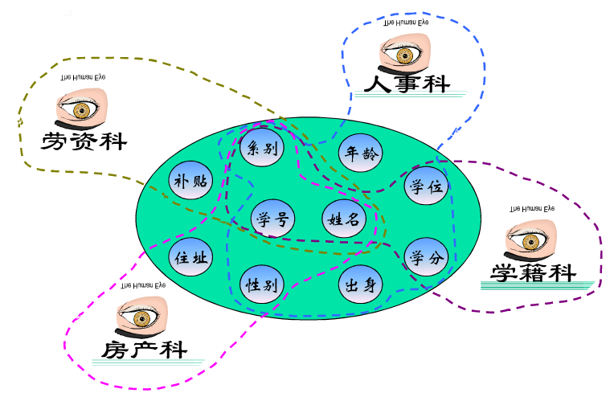
数据库系统阶段

Slide 19
数据库系统阶段
用数据库系统来管理数据比文件系统具有明显的优点:
1．面向数据模型对象
2．数据的共享性高、冗余度低、易扩充
3．数据和程序之间具有较高的独立性
4 ．数据由DBMS统一管理和控制
数据的最小存取单位是数据项。
Notes:
1．人工管理阶段
在20世纪50年代中期以前，计算机主要用于科学计算。当时的硬件状况是，外存只有纸带、卡片、磁带，没有磁盘等直接存取的存储设备；软件状况是，没有操作系统，没有管理数据的软件；数据处理方式是批处理。
2．文件系统阶段
20世纪50年代后期到60年代中期，计算机的应用范围逐渐扩大，计算机不仅用于科学计算，而且还大量用于管理。这时硬件上已有了磁盘、磁鼓等直接存取的存储设备；软件方面，操作系统中已经有了专门的数据管理软件，一般称为文件系统；处理方式上不仅有了文件批处理，而且能够联机实时处理。
特点：
1）数据可以长期保存在磁盘上；
2）文件系统管理数据；
3）数据共享性差，冗余大：冗余时必须建立不同的文件以满 足不同的应用；
4）数据独立性差：程序通过文件名即可访问数据，但文件结构改变时必须修改程序。
3．数据库系统阶段
20世纪60年代后期以来，计算机用于管理的规模更为庞大，应用越来越广泛，数据量急剧增长，同时多种应用、多种语言互相覆盖地共享数据集合的要求越来越强烈。这时硬件有大容量磁盘，硬件价格下降，软件价格上升，为编制和维护系统软件及应用程序所需的成本相对增加。在处理方式上，联机实时处理要求更多，并开始提出和考虑分布处理。在这种背景下，以文件系统作为数据管理手段已经不能满足应用的需求，于是为解决多用户、多应用共享数据的需求，使数据为尽可能多的应用服务，出现了数据库技术和统一管理数据的专门软件系统—数据库管理系统。
数据库技术从20世纪60年代中期产生到现在仅仅30余年的历史，但其发展速度之快，使用范围之广是其他技术所不及的。60年代末出现了第一代数据库——网状数据库、层次数据库，70年代出现了第二代数据库——关系数据库。目前关系数据库系统已逐渐淘汰了网状数据库和层次数据库，成为当今最流行的商用数据库系统。
特点：
1）数据结构化：采用复杂数据模型，不仅可以表示数据，还可以表示数据间的联系；
2）高共享，低冗余；
3）数据独立性高；
4）数据由DBMS统一控制。
19

Slide 20
数据库系统 vs 文件系统
文件系统的弱点
记录之间无联系
难于维护数据的完整性
数据库系统的用武之地
有查询
整体数据结构化
效率两面观
运行效率
开发效率
应用
数据管理
应用
数据管理
文件系统
应用
应用
数据管理
文件系统

Slide 21


数据管理技术发展的三个阶段
手工阶段
文件系统
数据库
特点：数据不保存、
没有管理软件、没
有文件概念、数据
面向具体应用
特点：以文件形式存放、
有了文件系统、程序与数
据有一定的独立性、记录
为单位、数据冗余大、面
向特定程序服务
特点：数据是公用的、
共享度高、独立性高、
专用管理系统功能更强

Slide 22
相关术语和基本概念
数据库（Database，简称DB）
数据库管理系统（Database Management System，简称DBMS）
数据库系统（Database System，简称DBS）
Notes:
22
数据、数据库、数据库系统和数据库管理系统是4个密切相关的基本概念。
1．数据（data）
数据指描述事物的符号记录。文字、图形、图像、声音、学生的档案记录、货物的运输情况等都是数据。
2．数据库（database，简称DB）
数据库指长期存储在计算机内有组织的、可共享的数据集合。数据库中的数据按一定的数据模型组织、描述和存储，具有较小的冗余度，较高的数据独立性和易扩展性，并可为各种用户共享。
3．数据库管理系统（database management system，简称DBMS）
数据库管理系统指位于用户与操作系统之间的一层数据管理软件。数据库在建立、运用和维护时由数据库管理系统统一管理、统一控制。数据库管理系统使用户能方便地定义数据和操纵数据，并能够保证数据的安全性、完整性、多用户对数据的并发使用及发生故障后的系统恢复。
4．数据库系统（database system，简称DBS）
数据库系统指在计算机系统中引入数据库后构成的系统，一般由数据库、数据库管理系统（及其开发工具）、应用系统、数据库管理员和用户构成。

Slide 23
数据库（DataBase）
长期储存在计算机内，有组织的、可共享的数据集合。
数据库中的数据不是孤立的，数据与数据之间是相互关联的。
数据库中的数据具有较小的冗余度、较高的数据独立性和易扩展性。

Slide 24
数据库管理系统（DBMS）
数据管理系统软件。管理、控制数据库的建立、运行和维护。
位于操作系统和用户应用之间
总是基于某种数据模型
数据库厂商的产品通常 指DBMS，如Oracle、 SQL Server 、DB2、 Informix、MySQL等
目的
提供一个可以方便地、有效地存取数据库信息的环境。

Slide 25
数据库系统（DBS）
数据库引入到计算机系统中的系统构成：
数据库
DBMS＋开发工具
应用软件系统
人员（数据库管理员DBA、应用程序员、 最终用户）
在一般不引起混淆的情况下常常把数据库系统简称为数据库。

Slide 26
数据库系统的组成
数据库系统（DBS）
数据库
数据库用户
计算机硬件系统
计算机软件系统
…
用户
用户1
用户2
用户n
应用系统
应用开发工具
软件系统
DBMS
数据库管理员
操作系统OS
数据库

Slide 27
数据库管理系统（DBMS）
数据定义
查询
更新
各种控制
DBS
核心
DBMS
DBMS的主要功能
数据定义功能
定义数据库对象：表、索引、约束、用户等
定义有关的约束条件

Slide 28
数据操纵功能
数据库的基本操作：检索、更新（包括插入、修改、删除）等。
数据库运行管理功能
DBMS对数据库的控制主要通过四个方面实现：数据的安全性控制、数据的完整性控制、多用户环境下的并发控制和数据库的恢复。

Slide 29
数据库的建立和维护功能
数据库的建立包括数据库的初始数据的装入与数据转换等。
数据库的维护包括数据库的转储、恢复、重组织与重构造、系统性能监视与分析等。
数据通信接口
数据组织、存储和管理

Slide 30
数据库系统的模式结构
数据库系统的三级模式结构
数据库系统内部的体系结构从逻辑上分为三级
学号 | 姓名 | 性别 | 年龄 | 系别
001101 | 张立 | 男 | 20 | 计算机
型
模式
值
实例
外模式
模式
内模式

Slide 31
外模式——用户模式（视图）
是模式的子集或变形，是与某一应用有关的数据的逻辑表示
不同用户需求不同，看待数据的方式也可以不同，对数据保密的要求也可以不同，使用的程序设计语言也可以不同，因此不同用户的外模式的描述可以使不同的。
Notes:
31
外模式也称子模式或用户模式，它是数据库用户（包括应用程序员和最终用户）看见和使用的局部数据的逻辑结构和特征的描述，是数据库用户的数据视图，是与某一应用有关的数据的逻辑表示。一个数据库可以有多个外模式。
比如：大家看房产公司的广告，对于同一个房子，会有不同的图片，有客厅、餐厅、卧室、书房、厨房、洗手间等，这些都是从不同的角度、不同的位置、满足不同人对房子的观看，这就是外模式，不同的人关注的东西不同，可以得到不同的结果。

Slide 32
模式——逻辑模式
是数据库中全体数据的逻辑结构和特性的描述，是所有用户的公共数据视图
DBMS提供数据定义语言DDL来描述逻辑模式，严格定义数据的名称、特征、相互关系、约束等
Notes:
32
模式也称逻辑模式，是数据库中全体数据的逻辑结构和特征的描述，是所有用户的公用数据视图。一个数据库只有一个模式。
比如：前面我们说到房子可以从不同角度看，得到不同的结果，但其实看到的是同一个房子，这个房子有几个房间、每个房间有多大、房间的布局是如何的等等，这些都是根据严格的建筑要求定义的，这就是模式。

Slide 33
内模式——存储模式
是数据物理结构和存储方式的描述
是数据在数据库内部的表示方式
记录的存储方式（顺序存储，按照B树结构存储，按hash方法存储）
索引的组织方式
数据是否压缩存储
数据是否加密
数据存储记录结构的规定
Notes:
33
内模式也称存储模式，它是数据物理和存储结构的描述，是数据在数据库内部的表示方式。一个数据库只有一个内模式。
比如：我们无论从什么角度看，看到的其实还是同一个房子，而这个房子的构成也是有规定的，是用砖砌的，还是用钢筋混凝土浇注的，这就是内模式。

Slide 34
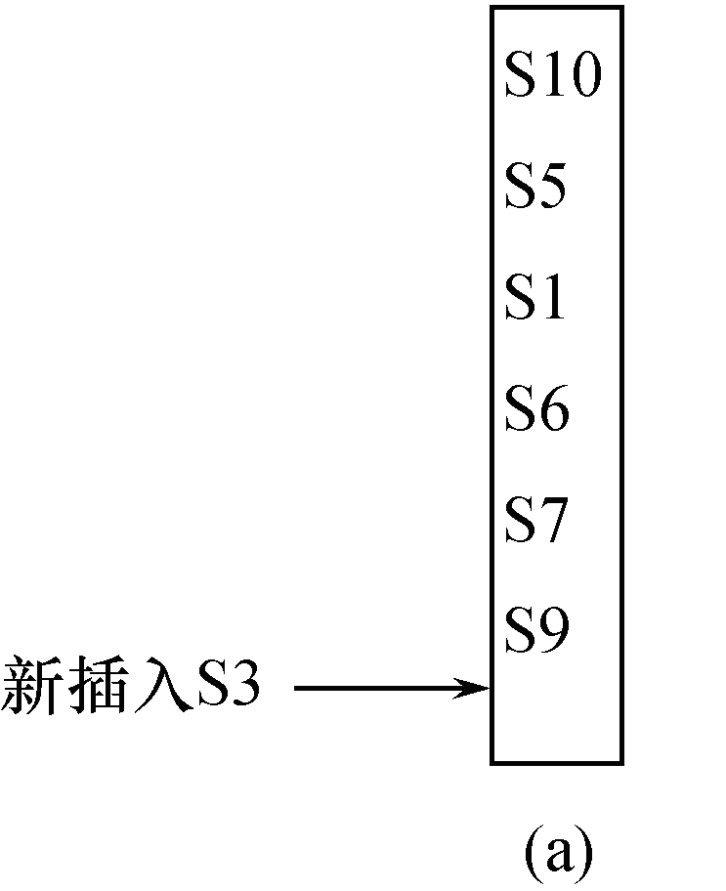
内模式（续）
例如学生记录，如果按堆存储，则插入一条新记录总是放在学生记录存储的最后，如图（a）所示

Slide 35
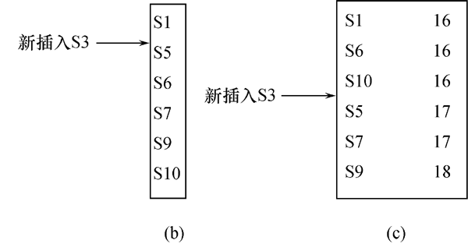
内模式（续）
如果按学号升序存储，则插入一条记录就要找到它应在的位置插入，如图（b）所示
如果按照学生年龄聚簇存放，假如新插入的S3是16岁，则应插入的位置如图（c）所示
记录不同的存储方式示意图

Slide 36
内模式是整个数据库实际存储的表示
模式是整个数据库实际存储的抽象表示
外模式是概念模式的某一部分的抽象表示
可有多个
外模式
数据库用户能看到并允许使用的那
部分局部数据的逻辑结构和特征的描述
模式
数据库中全体数据的逻辑结构和特征的描述
只有一个
内模式
它是对数据库存储结构的描述，
是数据在数据库内部的表示方式

Slide 37
应用1
应用2
…
应用n
外模式1
…
外模式m
外模式/模式映象
用户级
模式
模式/内模式映象
概念级
内模式
物理级
数据库
数据库系统的三级模式结构

Slide 38
数据库系统的二级映象与数据独立性
DBMS在三级模式之间提供了二级映象功能，保证了数据库系统中的数据能够具有较高的逻辑独立性与物理独立性。
保证了数据与程序间的逻辑独立性
外模式/模式映象
模式/内模式映象
确保了数据的物理独立性

Slide 39
外模式／模式映象
保证数据的逻辑独立性
当模式改变时，数据库管理员修改有关的外模式／模式映象，使外模式保持不变
应用程序是依据数据的外模式编写的，从而应用程序不必修改，保证了数据与程序的逻辑独立性，简称数据的逻辑独立性。
示例：
在模式中增加新的记录类型，只要不破坏原有记录类型之间的联系
在原有记录类型之间增加新的联系
在某些记录类型中增加新的数据项

Slide 40
模式／内模式映象
保证数据的物理独立性
当数据库的存储结构改变了（例如选用了另一种存储结构），数据库管理员修改模式／内模式映象，使模式保持不变
应用程序不受影响。保证了数据与程序的物理独立性，简称数据的物理独立性。
示例：
改变存储设备或引进新的存储设备
改变数据的存储位置
改变存储记录的体积
改变数据组织方式

Slide 41
数据库系统的外部体系结构
单用户结构的数据库系统
一台计算机，不能共享数据
主从式结构的数据库系统
大型主机带多个终端；
主机处理，终端输出
分布式结构的数据库系统
是分布在计算机网络上的多个逻
辑相关的数据库的集合
把DBMS的功能与应用程序分开；
管理数据的节点称为服务器
应用DBMS的节点称为客户机
客户/服务器结构的数据库系统
浏览器/服务器结构的数据库系统
将客户端运行的应用程序转移到
应用服务器上 ，充当了客户机和
数据库服务器的中介

Slide 42
数据库模型
数据模型的构成
数据模型的分类
E-R模型
常用的结构数据模型

Slide 43
数据库模型
为什么要建立数据模型（Data Model）？
象盖大楼的设计图一样，DM可使所有的
项目参与者都有一个共同的数据标准
避免出现问题再解决（边干边改的方式）
可及早发现问题
加快应用开发速度
Notes:
43
提起模型，大家一定并不陌生。比如汽车模型、建筑模型和飞机模型等，都是我们熟悉的常见模型。这些模型属于实物模型，它们通常是客观事物的外观特征或功能特征的模拟与刻画。此外，还可以用抽象模型来刻画客观事物的某些特征，如数学模型s=piR就是一种抽象模型，它抽象地表示了圆的周长与半径之间的特征。
数据模型也是一种抽象模型，它是客观事物某些特征的数据抽象和模拟。由于计算机只能存储和处理数据而不能直接存储和处理现实世界中的客观事物，也就无法直接用计算机来管理一个企业的设备、产品和职员等，因此，我们必须先把企业的设备、产品和职员等客观事物的某些特征抽象成计算机能够存储和处理的数据，才能用计算机对其进行管理。那么，用什么数据格式来抽象表示客观事物的数据特征呢？那就是数据模型。因此，数据模型是数据库系统的核心，了解数据模型的基本概念是学习数据库的基础。

Slide 44
数据模型的构成
数据模型的三要素
数据结构
——数据的表示方法（数据的组织形式），是一种静态特征的描述
数据操作
——数据操作是指对数据库的查询、修改、删除和插入等操作，是一种动态特征的描述
完整性约束
——数据及数据间联系应具有的制约和依赖规则
如：一个系可有多个学生，一个学生只能属于一个系
Notes:
44
1）数据结构：例如：班级记录型，班级（班级名、入学年份、所属专业、班级人数、所在学院）就是一种数据结构，班级记录型其实是对班级这个对象类的抽象描述。
2）数据操作：例如：新增班级、删除班级、修改班级信息、查询班级等插入、删除、修改、查询等操作。
3）完整性约束：数据及数据间联系应具有的制约和依赖规则。如：一个系可有多个学生，一个学生只能属于一个系

Slide 45
数据模型的分类
根据不同的抽象层次，数据模型分为三类：
概念数据模型
结构数据模型 / 逻辑数据模型
物理数据模型

Slide 46

现实世界的数据化过程
现实世界
事物和事物特性
事物间联系
学生
抽象
学号
姓名
年龄
信息世界
概念模型
实体和实体属性
实体集间联系
学生
转换
性别
班级
数据世界
数据模型
记录和数据项

Slide 47
数据模型的分类
概念数据模型
现实世界的事物经过人脑的抽象加工，提取出对用户有用的信息，经过组织整理加工形成结合现实世界和计算机世界之间的中间模型
——数据库的设计人员在设计的初始阶段摆脱具体技术问题，集中精力分析数据、数据之间的联系
——最常用的概念模型是E-R模型
——概念模型与具体的DBMS无关，它必须转换成结构模型，才能在DBMS中实现

Slide 48
数据模型的分类
结构数据模型（逻辑数据模型）
面向用户建模，它是用户从数据库所看到的数据模型
——是具体的DBMS所支持的数据模型（网状/层次 /关系/面向对象）
——既要面向用户，也要面向系统
——一般由概念模型转换得到

Slide 49
数据模型的分类
物理数据模型
面向具体的DBMS，面向机器，描述数据在存储介质上的组织结构
——不仅与具体的DBMS有关，还与操作系统和硬件有关
——为保证其独立性和可以执行，大部分PDM的实现工作由系统自动完成，而设计者只设计索引、聚簇等特殊结构

Slide 50
现实世界
认识抽象
现实世界 概念模型
数据库设计人员完成
信息世界 概念模型
概念模型 逻辑模型
数据库设计人员完成
转换
逻辑模型
逻辑模型 物理模型
由DBMS完成
机器世界 物理模型
Notes:
50
首先，数据库设计员根据用户的实际情况，将现实世界的数据特征抽象为概念数据模型，当确认该模型真实地描述了企业实际之后，数据库设计员将概念数据模型转化为DBMS支持的某一种结构数据模型，并利用DBMS提供的数据定义语言（DDL）将其书写为程序源码（称为模式），DBMS将其转换为数据库目标模式，并在OS支持下自动将其转换为物理数据模型，并按物理数据模型规定的格式将其存放在存储介质上，形成数据库文件。

Slide 51
基本术语
E-R模型
实体
客观存在并可相互区别的事物
如：每个学生、每个职工、学生的一次注册……
实体集
同类实体的集合
如：全体教师、所有学生的注册……
属性
实体的某一特性
如：姓名、年龄、性别、职称、注册时间、宗教……

Slide 52
E-R模型（续）
码（Key）
能唯一标识实体的属性（或属性集合）
如：学号、系号、身份证号码……
域（Domain）
属性的取值范围，即属性的域
如：学号的域：8位字符串；年龄的域：12－75 ……
联系（Relationship）
现实世界中事物之间的联系
如：一个班级有多个学生；一个系有多个班级 ……

Slide 53
E-R模型（续）
联系的分类
实体集内部的联系，即实体集内部实体之间的联系；
实体集之间的联系，即一个实体集中的实体与另一实体集中实体的联系。
Notes:
53
实体集内部的联系：如，职工包括普通员工和领导，领导与普通员工之间有领导和被领导的关系，这就是在职工这个实体集内部存在的联系。

Slide 54
E-R模型（续）
实体集之间的联系分为三类
（1） 一对一联系（1∶1）——对于实体集A和实体集B来说，如果对于A中的每一个实体a，B中至多有一个实体b与之联系；而且，对于实体集B和实体集A来说，也是如此，则称实体集A与实体集B具有一对一联系，记为1∶1。
如：一个班级只有一个班长，一个公司只有一个总经理，一个组只有一个组长 ……

Slide 55
E-R模型（续）
（2）一对多联系（1∶n）——对于实体集A中每一个实体，在实体集B中有n个实体与之联系，而且，对于实体集B中的每一个实体，实体集A中至多有一个实体与之联系，则称实体集和实体集具有1对多的联系，记为1∶n。
如：一个班主任管理多个学生，一个项目经理管理多个组员，一个教师可以教授多门课程 ……

Slide 56
E-R模型（续）
（3）多对多联系（m∶n）——如果对于实体集A中的每一个实体，实体集B中有n个实体与之联系；同时，对于实体集B中的每一个实体，实体集A中有m个实体与之联系，则称和具有多对多联系，记为m∶n。
如：一个学生可以选修多门课程，一门课程可以被多个学生选修；一份订单可以订购多种产品，一种产品可以被多份订单订购 ……

Slide 57
E-R图
E—R模型的图示形式就称为E—R图。E—R
图提供了用图形表示实体型、属性和联系的方
法。E—R图的要点如下：
实体型
用矩形表示，矩形框内写明实体名。
学生
教师

Slide 58
E-R图
属性
用椭圆形表示，并用无向边将其与相应的实体连接起来。
学生
学号
姓名
性别
年龄

Slide 59
E-R图
联系
联系本身：用菱形表示，菱形框内写明联系名，并用无向边分别与有关实体连接起来，同时在无向边旁标上联系的类型（1:1、1:n或m:n）
班长实体集A
班主任实体集A
学生实体集A
1
1
m
负责
管理
选修
1
n
n
班集体实体集B
学生实体集B
课程实体集B

Slide 60
E-R图
联系
联系的属性：联系本身也是一种实体型，也可以有属性。如果一个联系具有属性，则这些属性也要用无向边与该联系连接起来。
课程
m
选修
成绩
n
学生

Slide 61
两个以上实体型之间的联系
实例
课程、教师与参考书三个实体型
一门课程可以有若干个教师讲授，
使用若干本参考书，
每一个教师只讲授一门课程，
每一本参考书只供一门课程使用
课程
1
讲授
m
n
教师
参考书
两个以上实体型间1:n联系

Slide 62
两个以上实体型之间的联系（续）
实例
供应商、项目、零件三个实体型；一个供应商可以供给多个项目多种零件；
每个项目可以使用多个供应商供应的零件；
每种零件可由不同供应商供给。
供应商
m
供应
n
p
项目
零件
两个以上实体型间m:n联系

Slide 63
单个实体型内的联系
实例
职工实体型内部具有领导与被领导的联系；
某一职工（干部）“领导”若干名职工；
一个职工仅被另外一个职工直接领导；
职工
1
n
管理
单个实体型内部1:n联系

Slide 64
一个实例
用E-R图表示某个工厂物资管理的概念模型
实体
仓库： 仓库号、面积、电话号码
零件 ：零件号、名称、规格、单价、描述
供应商：供应商号、姓名、地址、电话号码、帐号
项目：项目号、预算、开工日期
职工：职工号、姓名、年龄、职称

Slide 65
一个实例
实体之间的联系如下：
(1) 一个仓库可以存放多种零件，一种零件可以存放在多个仓库中。仓库和零件具有多对多的联系。用库存量来表示某种零件在某个仓库中的数量。
(2) 一个仓库有多个职工当仓库保管员，一个职工只能在一个仓库工作，仓库和职工之间是一对多的联系。职工实体型中具有一对多的联系
(3) 职工之间具有领导-被领导关系。即仓库主任领导若干保管员。
(4) 供应商、项目和零件三者之间具有多对多的联系

Slide 66
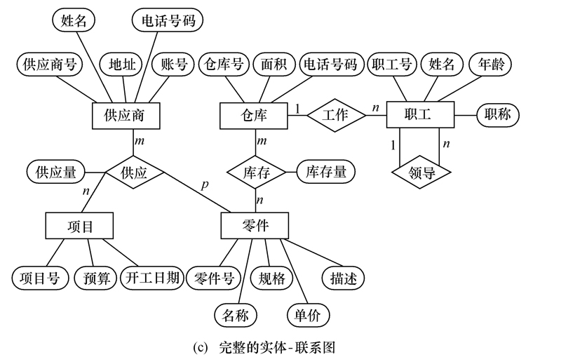
一个实例

Slide 67
随堂练习1
学生运动会管理模型：
（1）有若干班级，每个班级包括：班级号、班级名、专业、人数；
（2）每个班级有若干运动员，运动员只能属于一个班，包括：运动员号、姓名、性别、年龄；
（3）有若干比赛项目，包括：项目号、名称、比赛地点；
（4）每名运动员可以参加多项比赛，每个项目可有多人参加；
（5）要求能够公布每个比赛项目的运动员名次与成绩。试画出ER图，并注明属性和联系类型。

Slide 68
随堂练习2
工厂（包括厂名和厂长名）需建立一个管理数据库存储以下信息:
（1）一个工厂内有多个车间，每个车间有车间号、车间主任姓名、地址和电话。
（2）一个车间有多个工人，每个工人有职工号、姓名、年龄、性别和工种。
（3）一个车间生产多种产品，产品有产品号和价格。
（4）一个车间生产多种零件，一个零件也可能为多个车间制造。零件有零件号、重量和价格。
（5）一个产品由多种零件组成，一种零件也可装配出多种产品。
（6）产品与零件均存入仓库中。
（7）厂内有多个仓库，仓库有仓库号、仓库主任姓名和电话。
试：画出该系统的Ｅ-Ｒ图。

Slide 69
常用的数据模型
基于树的层次模型（hierarchical model）
— 20世纪60年代末到70年代初
基于图的网状模型（network model）
— 20世纪70年代
基于表的关系模型（relational model）
— 20世纪80年代至今
基于对象的面向对象模型（Object Oriented Model）
— 研究开发中
Notes:
69
其中，层次模型和网状模型统称为非关系模型，它们的数据结构比较直观，在20世纪70年代至80年代初非常流行，但由于非关系模型在理论上不完备，实现效率较低，现在已被关系模型取代。20世纪90年代以来运行的DBMS几乎都是基于关系模型的。

Slide 70
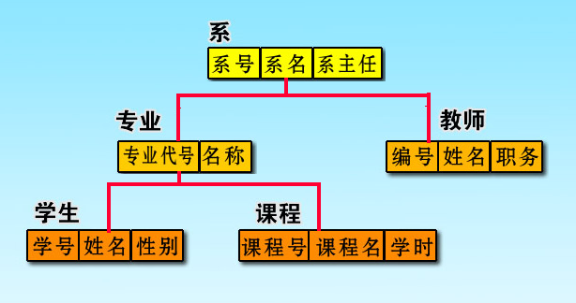
层次模型
20世纪60年代末到70年代初
有且仅有一个根节点；其它节点有且仅有一个父节点
根结点
叶结点
叶结点
Notes:
70
优点：结构简单
缺点：表示方法很笨拙和复杂，用户不易掌握，由于树型结构层次顺序的严格和复杂，引起数据的查询和更新操作也很复杂。

Slide 71
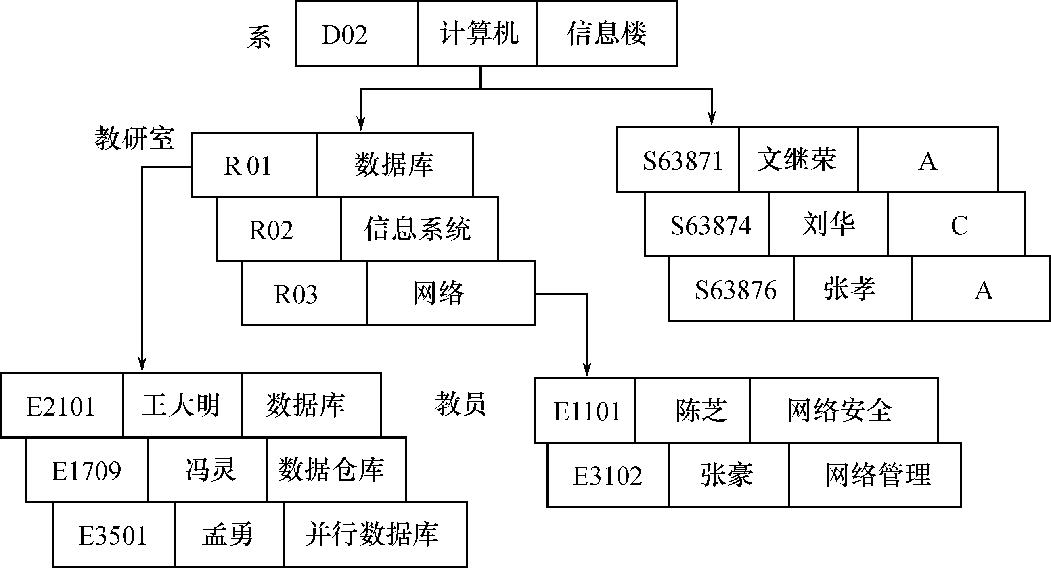
层次模型（续）
教员学生层次数据库的一个实例
Notes:
71
优点：结构简单
缺点：表示方法很笨拙和复杂，用户不易掌握，由于树型结构层次顺序的严格和复杂，引起数据的查询和更新操作也很复杂。

Slide 72
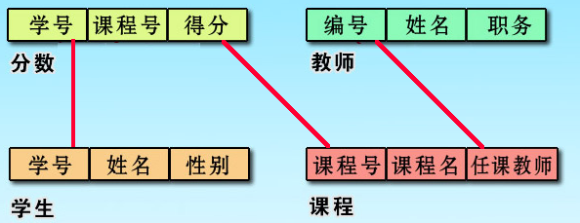
网状模型
20世纪70年代
允许一个以上节点无父节点
一个节点可以有多于一个父节点
Notes:
72
优点：更能直接描述世界
缺点：结构复杂

Slide 73
网状模型（续）
例如：一个学生可以选修若干门课程，某一课程
可以被多个学生选修，学生与课程之间是多对多
联系。
引进一个学生选课的联结记录，由3个数据项组成
学号
课程号
成绩
表示某个学生选修某一门课程及其成绩
Notes:
73
优点：更能直接描述世界
缺点：结构复杂

Slide 74
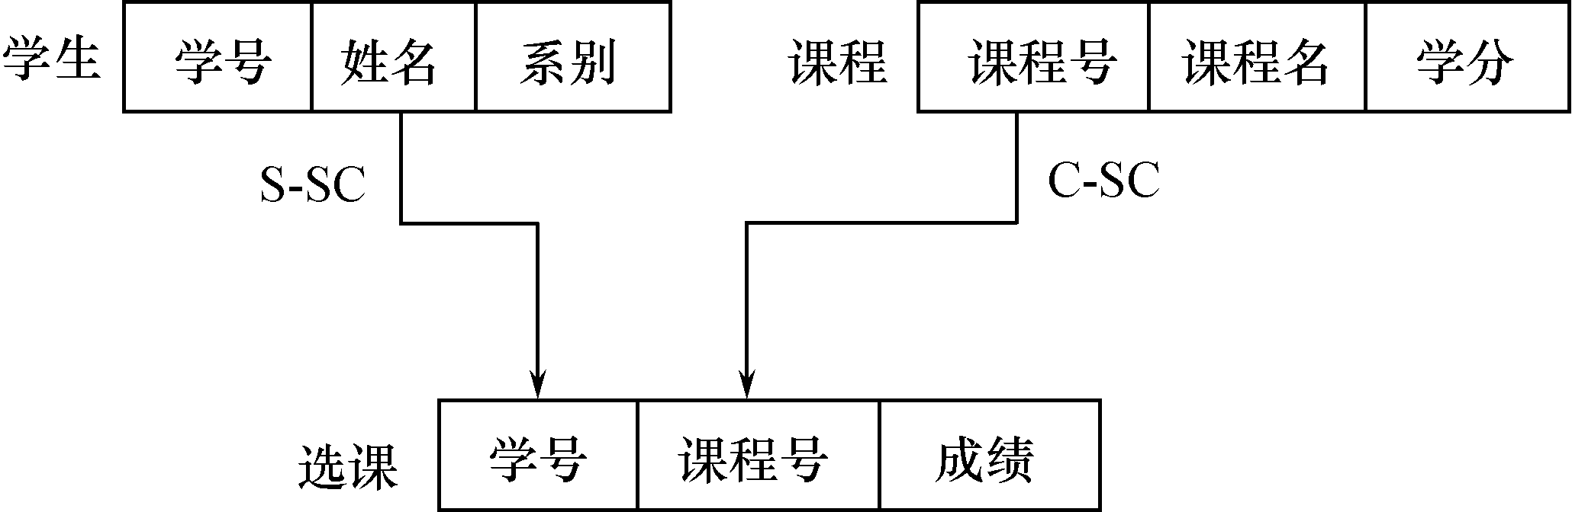
网状模型（续）
学生/选课/课程的网状数据模型
Notes:
74
优点：更能直接描述世界
缺点：结构复杂

Slide 75
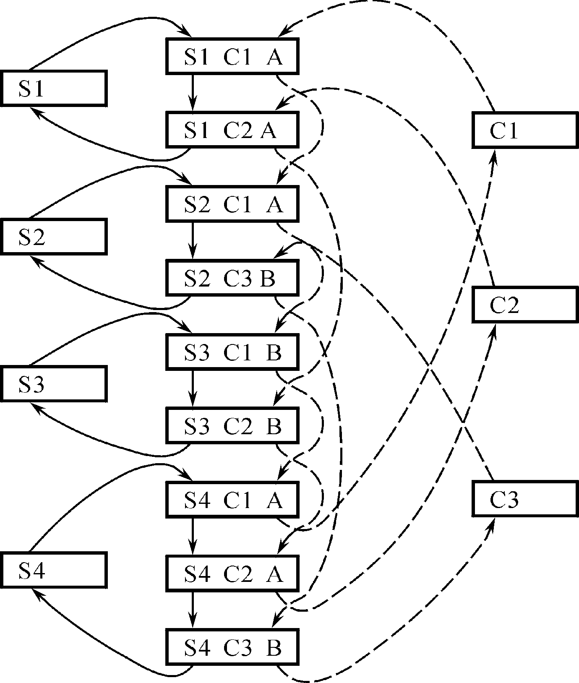
网状模型（续）
学生/选课/课程的网状数据库实例
Notes:
75
优点：更能直接描述世界
缺点：结构复杂

Slide 76
关系模型
20世纪80年代
在用户观点下，关系模型中数据的逻辑结构是一张二维表，它由行和列组成。
学生登记表
属性
元组
学 号 | 姓 名 | 年 龄 | 性 别 | 系 名 | 年 级
2005004 | 王小明 | 19 | 女 | 社会学 | 2005
2005006 | 黄大鹏 | 20 | 男 | 商品学 | 2005
2005008 | 张文斌 | 18 | 女 | 法律 | 2005
… | … | … | … | … | …

Slide 77
关系模型（续）
例1. 学生、系、系与学生之间的一对多联系：
学生（学号，姓名，年龄，性别，系号，年级）
系 (系号，系名，办公地点)
例2. 学生、课程、学生与课程之间的多对多联系：
学生（学号，姓名，年龄，性别，系号，年级）
课程（课程号，课程名，学分）
选修（学号，课程号，成绩）

Slide 78
数据库系统的发展
支持三级模式的体系结构；
用存取路径来表示数据之间的联系；
独立的数据定义语言；
导航的数据操纵语言。
第一代
格式化数据模型
（层次数据模型和
网状数据模型）
传统数据库
缺点：
面向机器的语法数据模型；
数据类型简单、固定 ；
结构与行为完全分离 ；
被动响应 ；
事务处理能力较差。
概念单一，实体以及实体之间的联系都
用关系来表示；
以关系代数为基础，形式化基础好；
数据独立性强，数据的物理存取路径对
用户隐蔽；
关系数据库语言是非过程化的，大大降
低了用户编程的难度。
第二代
关系数据模型
支持面向对象的数据模型；
保持或继承第二代数据库系统的优点；
具有开放性。
第三代
面向对象的数据模型

Slide 79
数据库技术与其他相关技术的结合
数据库技术与分布处理技术相结合，出现了分布式数据库；
数据库技术与人工智能技术相结合，出现了演绎数据库、主动数据库和知识库等；
数据库技术与多媒体技术相结合，出现了多媒体数据库。

Slide 80
数据库技术的研究领域
数据库管理系统软件的研制
提高系统的性能和提高用户的生产率。
在 DBMS 的支持下，按照应用的要求，为
某一部门或组织设计一个结构合理、使用方
便、效率较高的数据库及其应用系统。
数据库设计
数据库理论
关系规范化理论、关系数据理论的研究。

Slide 81
最新数据库技术
NoSQL，泛指非关系型的数据库，为了解决大规模数据集合多重数据种类带来的挑战，尤其是大数据应用难题。
NoSQL四大分类：
（1）Key-value存储数据库——主要会使用到一个哈希表，其优势在于简单、易部署。主要用于处理大量数据的高访问负载。
如：Tokyo Cabinet/Tyrant, Redis
（2）列存储数据库——通常是用来应对分布式存储的海量数据，主要用于分布式的文件系统。
如：Cassandra, HBase, Riak

Slide 82
最新数据库技术
（3）文档型数据库——可以看作是键值数据库的升级版，比键值数据库的查询效率更高。
如：MongoDB，CouchDB。国内有SequoiaDB，已经开源。
（4）图形数据库——使用灵活的图形模型，主要用于社交网络，推荐系统等。
如：Neo4J, InfoGrid, Infinite Graph

Slide 83
小结
信息、数据、数据处理与数据管理的基本概念；
数据管理技术发展的三个阶段及各自的优缺点；
整个数据库系统主要包括数据库、数据库用户、计算机硬件系统和计算机软件系统等几部分；
数据库系统内部的体系结构：三级模式结构；
数据库系统的三级抽象和二级映象保证了数据库系统的逻辑独立性和物理独立性；
层次模型、网状模型、关系模型和面向对象模型。

